Slide 1
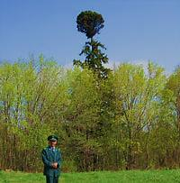
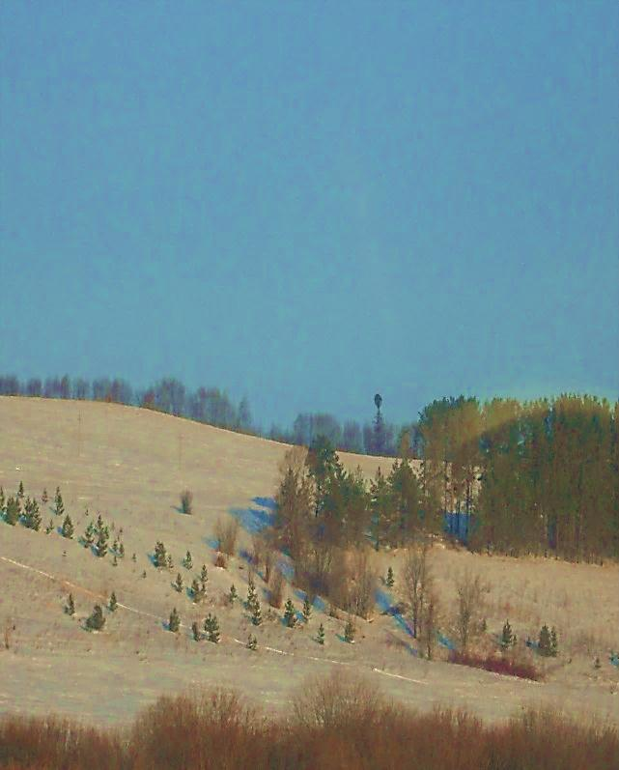
Сказочная ёлка
Заказник «Кичке-Тан» Агрызского района

Slide 2
Святой родник«Аүлия-чишмәсе».

Slide 3
Река Иж

Slide 4
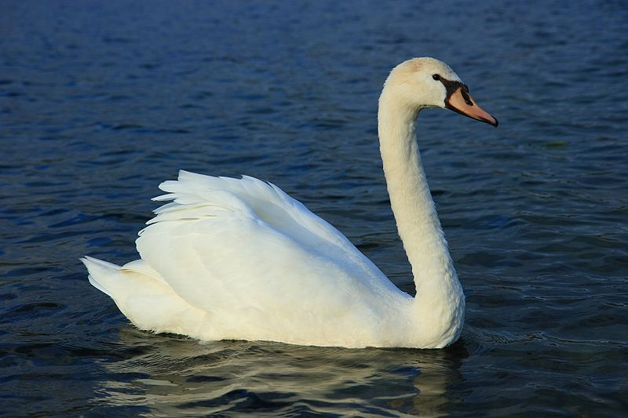
Лебедь-шипун

Slide 5
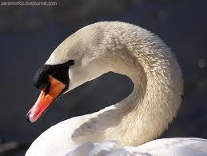
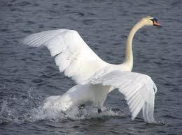
Как они выглядят?
Как они выглядят?
У взрослых птиц белое оперение, очень длинная шея, вытянутое тело и голова сред-ней величины с оранжево-красным клювом, у основания которого есть характерный чёрный нарост. В длину может достигать 180 см, масса самок 5—6 кг, самцов 8—13 кг. Размах крыльев лебедя-шипуна около 240 см.

Slide 6
Какие звуки издают?
Шипун довольно молчалив. Защищаясь, громко шипит, за что и получил своё название. Есть в его арсенале и несколько глухих хрипловатых звуков, напоминающих скрип или хрюканье.

Slide 7
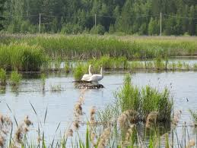
Где живут?
Населяет почти лесную, лесостепную и степную части Европы, иногда залетает в тундру. Эта птица поселяется на различных водоёмах со стоячей водой - озёрах, прудах, болотах.

Slide 8
Как живут?
Живёт отдельными парами или образует небольшие разреженные колонии. Весной лебеди устраивают брачные танцы, во время которых самцы раскрывают крылья и забрасывают голову далеко на спину. В конце выступления птицы подплывают друг к другу и сплетаются шеями, образуя "сердечко". Благодаря этому прекрасному ритуалу, а также тому, что образуют пары на всю жизнь, лебеди считаются самыми верными супругами в мире пернатых. И действительно, отношения шипунов чрезвычайно прочны. Птицы становятся половозрелыми в возрасте 3-4 лет и сразу же разбиваются на пары. С тех пор лебеди не разлучаются, даже во время перелётов держатся друг друга.

Slide 9
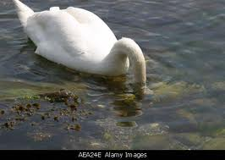
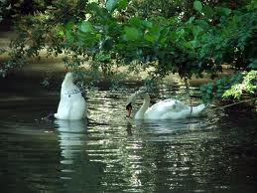
Чем питаются?
Основной корм — водные растения. Пищей служат также водные беспозвоночные. Птица разыскивает корм, погрузив в воду свою длинную шею, иногда ныряет почти всем телом, принимая вертикальное положение.

Slide 10
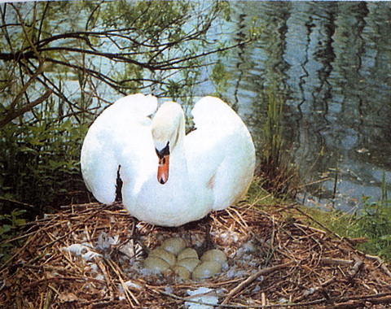
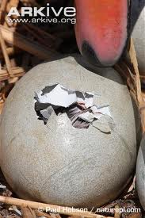
Где гнездятся?
Гнездо шипун устраивает в зарослях околоводной растительности. Лоток птица выстилает мягкими частями растений и пухом. В полной кладке 5-8 серо-голубых яиц, которые насиживает только самка. Самец в это время охраняет территорию, прогоняя хищников мощными ударами клюва и крыльев, и изредка подменяет супругу, когда она встаёт с гнезда покормиться. В случае серьезной опасности птицы защищают гнездо вдвоём и способны убить даже крупного врага - например, собаку или лисицу.

Slide 11
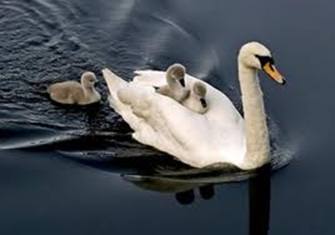
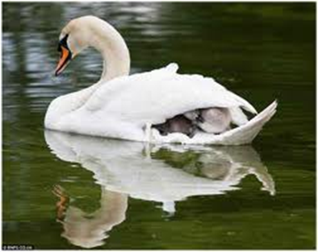
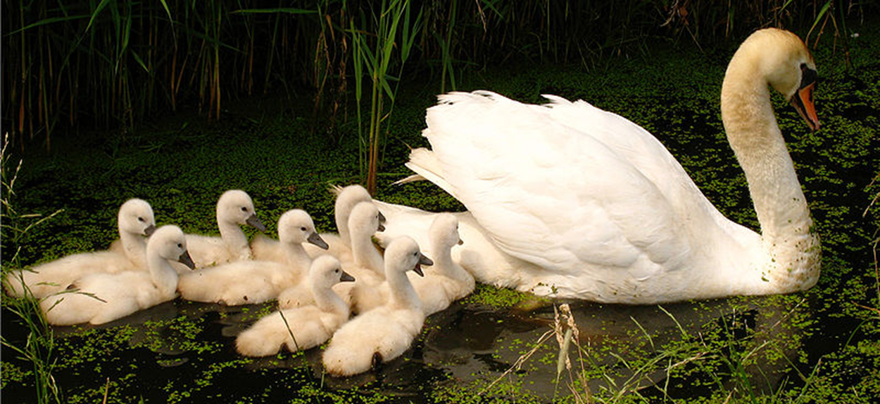
Птенцы лебедей-шипунов
Маленьких лебедят часто можно увидеть на спине у взрослых птиц. Молодые начинают летать в возрасте 18-20 недель. У шипунов бывает только одна кладка за сезон.

Slide 12
Интернет-ресурсы
1.http://ru.wikipedia.org/wiki/лебедь-шипун
2.http://www.goldensites.ru/item/479
3.http://animals-wild.ru/pticy/225-lebed-shipun.html
4.http://www.allkross.ru/Dikie-zhivotnie/

